Slide 1
Ключевые направления деятельности регионального центра выявления, поддержки и развития способностей и талантов у детей и молодежи
Черемухин Пётр Сергеевич,
генеральный директор КГАНОУ "Краевой центр образования"

Slide 2
2000 ДЕТЕЙ
РЕГИОНАЛЬНЫЙ ЦЕНТР ВЫЯВЛЕНИЯ, ПОДДЕРЖКИ И РАЗВИТИЯ СПОСОБНОСТЕЙ И ТАЛАНТОВ У ДЕТЕЙ И МОЛОДЕЖИ
30 ПЕДАГОГОВ
Заочная проектная школа, 82 участника
ОБРАЗОВАТЕЛЬНАЯ
ДЕЯТЕЛЬНОСТЬ
ПРОЕКТНАЯ ДЕЯТЕЛЬНОСТЬ
НАУКА
Школа «Олимп27». Школа «Юный медик»
«СИРИУС. Лето:
начни свой проект»
750
6
Очных профильных смен
35 участников
6
8
Профильных образовательных
общеразвивающих программ
«БОЛЬШИЕ ВЫЗОВЫ 2022»
10
131
участник
11
Рейтинговых олимпиад
«БУДУЩЕЕ
ХАБАРОВСКОГО КРАЯ – 2022»
22
Предмета Всероссийской
олимпиады школьников
320 участников

Slide 3
Модель сопровождения высокомотивированных и одаренных детей в регионе
Региональный центр выявления, поддержки и развития способностей и талантов у детей и молодежи
УПРАВЛЕНЧЕСКИЙ УРОВЕНЬ
Министерство физической культуры и спорта ХК | Министерство культуры ХК | Министерство образования и науки ХК | Образовательный фонд «Талант и успех» | Орган государственной власти
ОРГАНИЗАЦИОННЫЙ УРОВЕНЬ
 | ФЕДЕРАЛЬНЫЙ | РЕГИОНАЛЬНЫЙ
НАУКА | СУНЦы; ВУЗы РФ; Лиги/Ассоциации; Профильные смены Фонда «Талант и успех» | Кванториум; НИИ; Предприятия края; ВУЗы региона; СПО; IT-КУБ; Точки роста
ИСКУССТВО | Профильные смены Фонда «Талант и успех» Академии искусств | Театры; Музеи; Институт культуры; Библиотеки; Филармония; Музыкальные, художественные и хореографические школы
СПОРТ | Профильные смены Фонда «Талант и успех»; Общероссийские спортивные федерации | ДВ академия физической культуры; СШОР; Федерации по приоритетным видам спорта
ПРАКТИКО-ОРИЕНТИРОВАННЫЙ УРОВЕНЬ
Кластер-IT и кибербезопасности
Инженерный кластер
Медицинский кластер
Кластер-экология
Кластер-искусство
Кластер-спорт
Информатика
Математика
Генетика
Биология
Физика
Химия

Slide 4
НАПРАВЛЕНИЯ ДЕЯТЕЛЬНОСТИ
ОЛИМПИАДНАЯ
ШКОЛА
(22 ПРЕДМЕТА)
ПРОЕКТНАЯ ШКОЛА
профильные
программы по химии,
биологии, генетике,
математике, физике,
информатике
Шахматы
Самбо
Футбол
Волейбол
Хор
Вокал
Театральное искусство
Литературное творчество
Медиатворчество
СПОРТ
ИСКУССТВО
НАУКА
Приоритетные направления социально-экономического развития
Интересная работа. Достойная зарплата
Край комфортного проживания
Край здоровья. Растим будущее
Край инноваций и новых возможностей
Край притяжения. Туризм в удовольствие

Slide 5
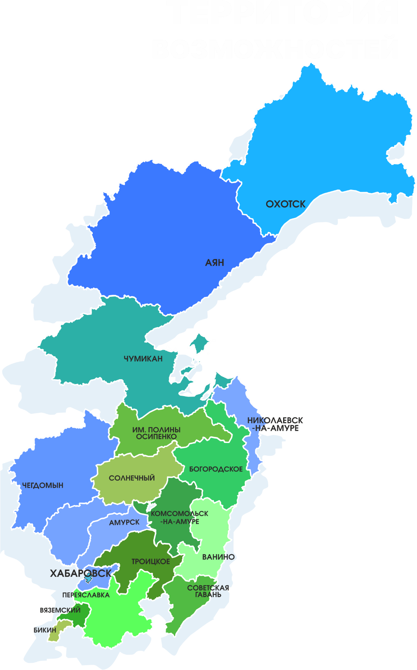
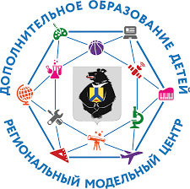
ПАРТНЕРСКАЯ СЕТЬ
Министерство образования и науки
Министерство культуры
Министерство физической культуры и спорта
Министерство здравоохранения
Органы местного самоуправления, осуществляющие управление в сфере образования
ВУЗы
Детско-юношеские спортивные школы,
Колледж искусств,
Музыкальные и художественные школы
Общеобразовательные организации
Организации дополнительного образования тетей
Высокотехнологичные места дополнительного образования, «Точка Роста»,
Детский технопарк «Кванториум», Центр цифрового образования «IT-КУБ»
Промышленные предприятия и организации края
Некоммерческие организации
Учреждения СПО
Муниципальные ресурсные центры по работе с одаренными детьми

Slide 6
МЕХАНИЗМЫ РАБОТЫ ЦЕНТРА
ОДАРЕННЫХ ДЕТЕЙ
ВЫЯВЛЕНИЕ
СОПРОВОЖДЕНИЕ
ПОДДЕРЖКА
Школьный этап Всероссийской олимпиады школьников, командная олимпиада «Олимп-27» и конкурсы
Профильные программы и профильные школы на муниципальном и региональном уровне
Привлечение наставников, интенсивная подготовка, поощрение, построение образовательной траектории, психологическое сопровождение
НАУКА
Школьные научно-практические конференции, индивидуальные проекты
Муниципальные и региональные научно-практические конференции, проектные школы; программа «Сириус-лето»; трек НТО JR
«Большие вызовы», Олимпиада НТО, «Кибердром», содействие в регистрации проектов и программ в Роспатенте, внедрение разработок на предприятия региона
ПРОЕКТЫ

Slide 7
ЭТАПЫ СОЗДАНИЯ ЦЕНТРА
ПО МОДЕЛИ «СИРИУС» В 2022-2023г.
2022 Июнь Июль Декабрь
2023 Февраль - сентябрь
Закупка оборудования
Подбор кадров, обучение
Утверждение направлений
Запуск программ на базе обновленного центра
Монтаж и наладка оборудования
Формирование попечительского Совета
Определение и подготовка площадки
Формирование экспертного Совета
Субсидия более 190 млн.руб.

Slide 8
ПРОЕКТ НОВОГО ПРОИЗВОДСТВА
ПРОЕКТ НОВОЙ БЕЗОПАСНОСТИ
ПРОЕКТ НОВОЙ МЕДИЦИНЫ И ЗДОРОВЬЯ
ПРОЕКТ НОВОЙ СРЕДЫ ЖИЗНИ
ПРОЕКТ ПО ИСКУССТВЕННОМУ ИНТЕЛЛЕКТУ
ПРОЕКТ ПО НАНОТЕХНОЛОГИИ И НАНОИНЖЕНЕРИИ
ПРОЕКТ ПО НЕЙРОТЕХНОЛОГИЯМ И КОГНИТИВНЫМ НАУКАМ
ПРОЕКТ СОЗДАНИЯ ВИРТУАЛЬНЫХ МИРОВ
ЭНЕРГЕТИЧЕСКИЙ ПРОЕКТ
КОСМИЧЕСКИЙ ПРОЕКТ
НОВЫЙ ТРАНСПОРТ

Slide 9
ИНФОРМАЦИЯ
olymp27.kco27.ru
kvantorium.kco27.ru
itcube.kco27.ru

Slide 10
Ключевые направления деятельности регионального центра выявления, поддержки и развития способностей и талантов у детей и молодежи
Черемухин Пётр Сергеевич,
генеральный директор КГАНОУ "Краевой центр образования"

